Slide 1
Инновационные кластеры и Индустрия 4.0: в цифровой экономике: сущность, перспективы развития ЧАСТЬ 3 Бабкин А.В.

Slide 2
Этапы развития производства
Конец 18 века
Промышленная революция Внедрение механического производственного оборудования с использованием воды и энергии пара

Slide 3
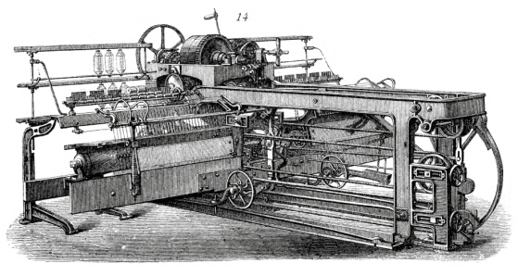
Первая промышленная революция “Индустрия 1.0”
Основные черты
1
Индустрилизация
2
Формирование промышленных рынков
3
Инновации
4
Урбанизация

Slide 4
Этапы развития производства
Конец 19 века
Конец 18 века
Промышленная революция Введение массового производства, основанного на разделении труда, с использованием электрической энергии
Промышленная революция Внедрение механического производственного оборудования с использованием воды и энергии пара

Slide 5
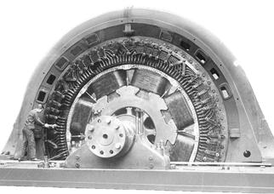
Вторая промышленная революция “Индустрия 2.0”
Основные черты
1
Разделение труда
2
Распространение логистических связей
3
Инновации
4
Фундаментальные открытия в области машиностроения

Slide 6
Этапы развития производства
1970
Конец 19 века
Промышленная революция Внедрение электроники и IT для повышения уровня автоматизации
Конец 18 века
Промышленная революция Введение массового производства, основанного на разделении труда, с использованием электрической энергии
Промышленная революция Внедрение механического производственного оборудования с использованием воды и энергии пара
На пути к индустрии 4.0

Slide 7
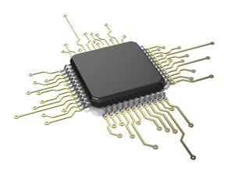
Третья промышленная революция “Индустрия 3.0”
Основные черты
1
IT - технологии
2
Внедрение микропроцессорной техники и
процессов автоматизации
3
Инновации
4
Моделирование технологических процессов

Slide 8
Этапы развития производства
2030
1970
Промышленная революция Внедрение виртуальных производств
Конец 19 века
Промышленная революция Внедрение электроники и IT для повышения уровня автоматизации
Конец 18 века
Промышленная революция Введение массового производства, основанного на разделении труда, с использованием электрической энергии
Промышленная революция Внедрение механического производственного оборудования с использованием воды и энергии пара
На пути к индустрии 4.0

Slide 9
Четвертая промышленная революция “Индустрия 4.0”
Основные черты
1
Цифровизация производств
2
Взаимодействие оборудования в виртуальном пространстве
3
Инновации
4
Модульные производства

Slide 10
На пути к Индустрии 4.0 – Цифровое предприятие в инновационной экономике

Slide 11
Индустрия 4.0 – проект будущего, отражающий видение промышленного производства после 2025 г.
Индустрия 4.0 …
Представляет собой новый уровень организации и контроля всей цепочки создания добавленной стоимости на протяжении жизненного цикла продуктов
Лучше адаптирована к индивидуальным запросам заказчика
Включает все этапы: от идеи и заказа до разработки и производства, поставки продукта конечному заказчику, включая услуги по утилизации и смежные услуги
Ключевые сферы исследований
Горизонтальная интеграция с партнерами, предоставляющими дополнительные возможности
Комплексный инжиниринг на протяжении всей цепочки создания добавленной стоимости
Вертикальная интеграция и сетевые системы производства

Slide 12
Индустрия 4.0 Инициативы различных стран, нацеленные на будущее промышленного производства
Производство 2030
«Цифровые фабрики»
FIMECC
Программа Catapult
Интеллектуальная промышленность
Ассоциация промышленности будущего
Индустрия 4.0
Консорциум промышленного Интернета
Индустрия 4.0
Интеллектуальное предприятие
Стратегия «Инновации в промышленности 3.0»
Инициатива «Авангард»
«Сделано в Китае 2025»
Рисунок (1)
Notes:
Подходы к дигитализации разрабатываются на уровне правительств промышленно развитых государств: в Германии проект называется “Industrie 4.0”, в ЕС «Инициатива Авангард» и тд

Slide 13
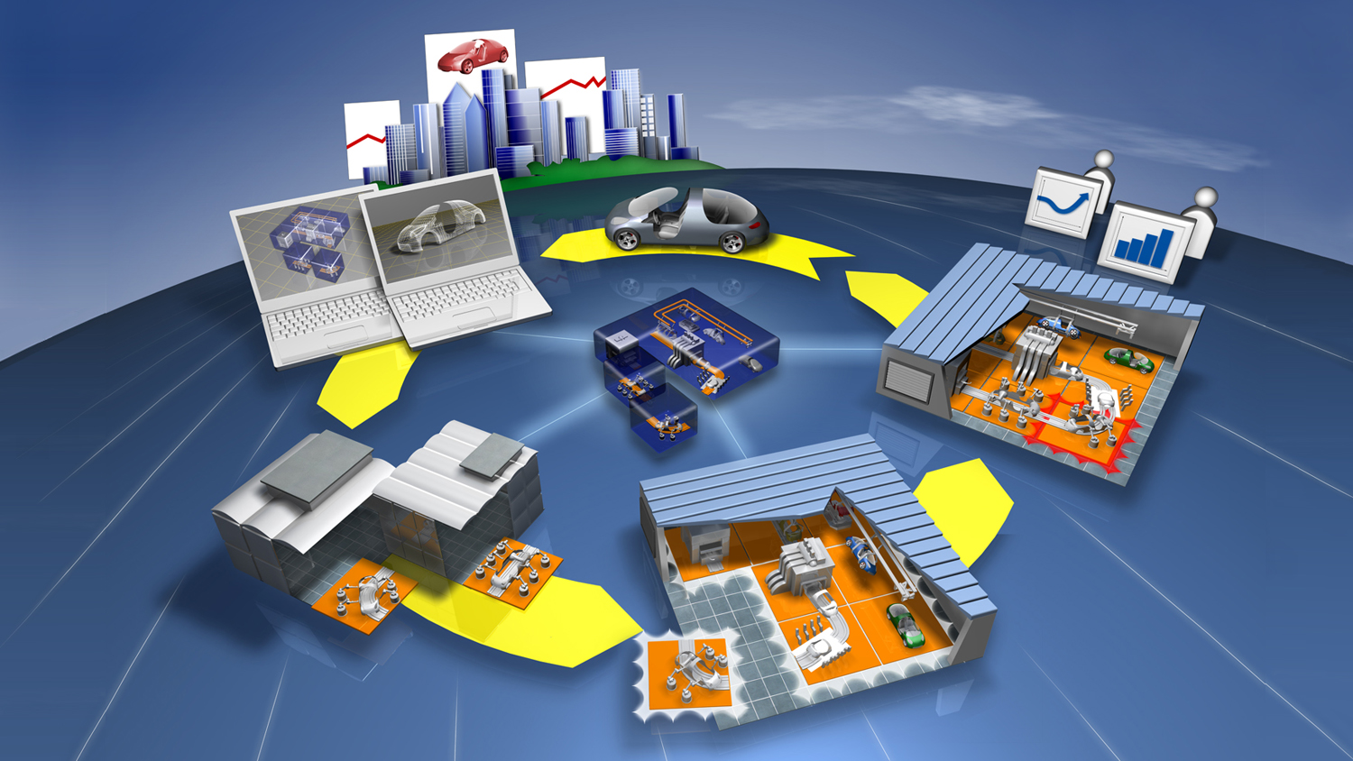
Концепция «Цифровое предприятие» – результат 4-ой промышленной революции Сокращенное время от идеи продукта до выхода на рынок, увеличенная гибкость производства и сниженный уровень сложности
Рынок
Требования
быстрого развития
Рынок
Довольные
клиенты
Информация
актуальная
Проектирование Комплексное
моделирование
Производство
Автоматическая
оптимизация
Самовосстановление
Инжиниринг
Автономные компоненты
Ввод в эксплуатацию
Самостоятельная
конфигурация
Notes:
Концепция

Slide 14
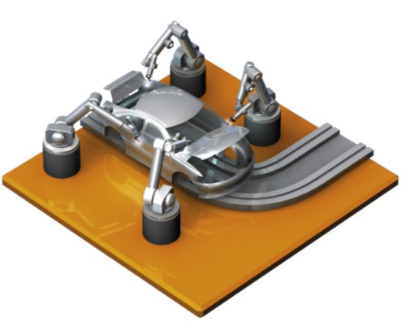
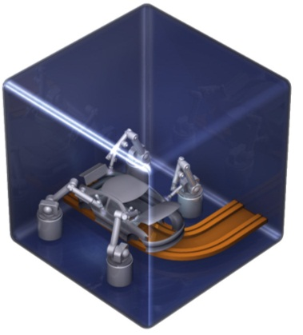
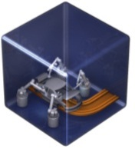
Виртуальные производственные системы… …обладают всей информацией в виде „цифровой тени“
Содержит всю информацию о…
+
механике (CAD)
электрике (CAE)
автоматизации, HMI
безопасности, защите
техническом обслуживании
местонахождении, идентичности
состоянии
версии ПО
интерфейсах
…
Физическое
оборудование
Цифровая тень
Цифровая тень всегда актуальна и расширяется в течение всего жизненного
цикла системы:
Проектирование продукта
Производственное
планирование
Производственный инжиниринг
Производство
Обслуживание

Slide 15
Индустрия 4.0 влияет на все элементы производства
Инфраструктура связи
Инфраструктура заводов
Человеческие ресурсы
Управление отношениями с заказчиками
Управление цепочкой
поставок
Приборы и инструменты
Планирование ресурсов предприятия
(ERP)
Промышленное оборудование
Открытая инфраструктура IT (Интернет)
Управление данными жизненного цикла (cPDM) для продуктов и производства
Управление активами
Корпоративная инфраструктура IT
Инжиниринг, средства проектировки и моделирование
Управление производственными операциями
Промышленная коммуникация и безопасность
Цифровое производство
Обслуживание,
текущий и капитальный ремонт
Материалы
Промышленные системы управления
Сенсоры и приводы

